Slide 1
Cerc Pedagogic - Matematică
19 aprilie 2021
prof. Coțofan Mariana Aurora

Slide 2
Clasa: a VII – a
Unitatea de învățare: Cercul
Titlul lecției: Aria discului
Durata: 2 ore
Obiective operaţionale:
O₁ – să recunoască discul în diferite situații
O₂ – să determine aria unui disc în situații din viața cotidiană

Slide 3
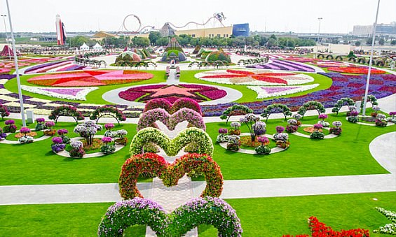
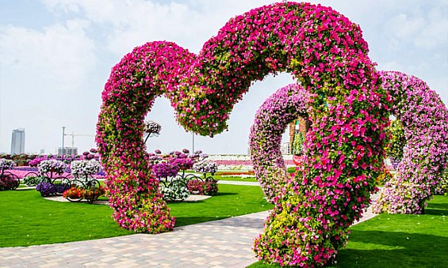
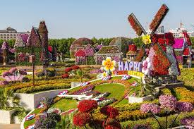
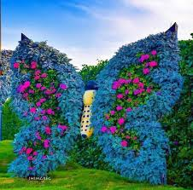
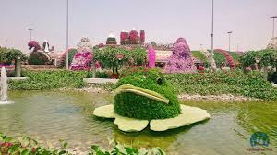
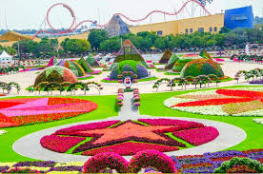
Captarea atenției:
Elena a vizitat Grădina cu flori din Dubai
A fost încântată de ceea ce a văzut la grădina din Dubai

Slide 4
După ce a venit din vacanță, realizează în curtea bunicilor un rond de flori sub forma unui cerc cu raza de 2 m. Din cauza lui Grivei, înconjoară rondul cu un gard.
Care este lungimea gardului? S-o ajutăm.
cerc
R = 2 m
$$L_{gard}=?$$
$$L_{gard}=$$
$$L_{cerc}=$$
$$2πR$$
$$L_{gard}=$$
$2π∙2$
O
$$∙$$
2
$$L_{gard}=4π m$$
A
Care este suprafața rondului de flori realizat de Elena?

Slide 5
Aria discului
Se numește disc de centru O și rază R mulțimea tuturor punctelor situate în interiorul cercului C (O, R) sau pe acest cerc.
O
D (O, R) = C (O, R) $∪$ Int $\text{C}$ $\text{(}\text{O}\text{, }\text{R}\text{)}$
$$∙$$
R
D (O, R) = disc de centru O și rază R
$$Int \text{C} \text{(}\text{O}\text{, }\text{R}\text{)}\text{ = }\text{interiorul} \text{C} \text{(}\text{O}\text{, }\text{R}\text{)}$$

Slide 6
O
$$∙$$
R
O
$$∙$$
R
cerc
disc

Slide 7
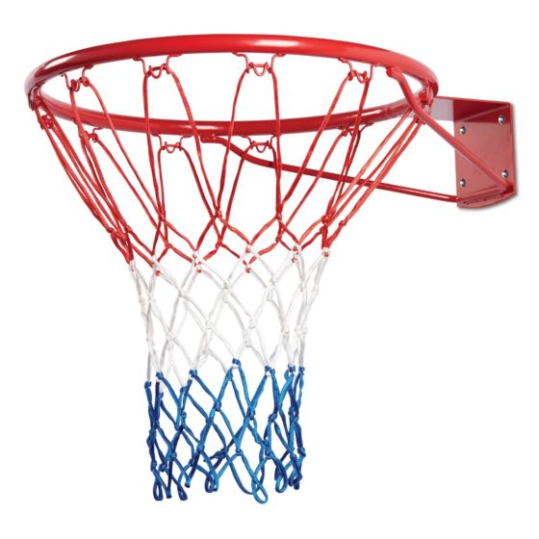
E timpul să ne jucăm!
Precizează figura geometrică din imagine:
cerc

Slide 8
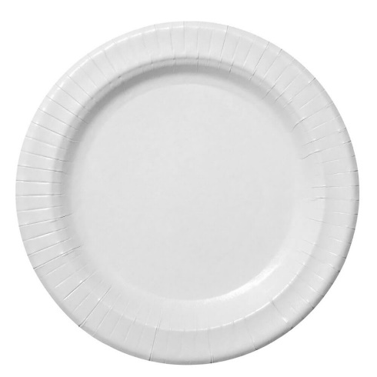
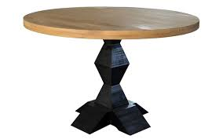
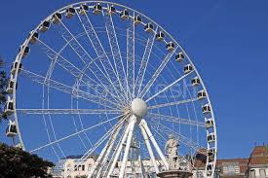
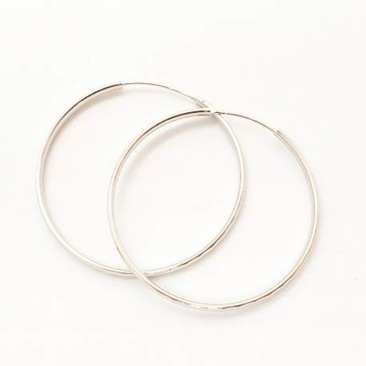
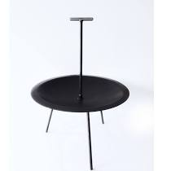
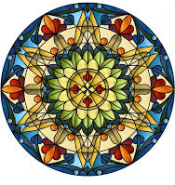

Slide 9
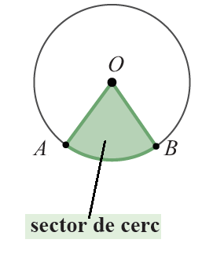
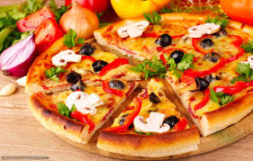
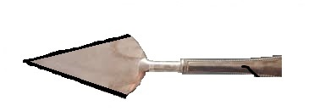
Figura geometrică delimitată de două raze OA și OB ale C (O, R), împreună cu arcul de cerc cu capetele A și B se numește sector de cerc.

Slide 10
Cum putem afla aria unui disc?
https://www.geogebra.org/classic/rgpwpmjm

Slide 11
Fișă de lucru:
1.Află aria unui disc mărginit de un cerc cu raza de 5 cm.
2.Află aria discului mărginit de un cerc cu diametrul de 12 cm.
3.Află aria unui disc mărginit de un cerc cu lungimea de 168π cm.
4.Află lungimea unui cerc, știind că aria discului mărginit de cerc este de 196π cm².
5. Fie AB diametrul unui cerc cu raza de 16 cm. Află aria sectorului de cerc corespunzător arcului AB.
6. Măsura unghiului la centru AOB este de 40º. Dacă raza cercului este de 8 cm, afla aria sectorului de cerc cuprins între laturile unghiului AOB.
7.Se dă un cerc de centru O cu rază de 20 cm și punctele A, B aparținând cercului. Dacă lungimea arcului AB este de 15π cm, află aria sectorului de cerc corespunzător arcului AB.

Slide 12
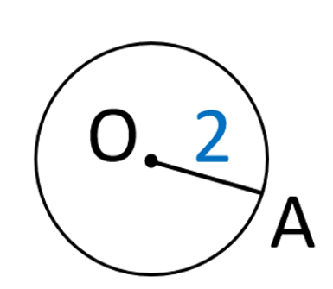
Asigurarea feed-back-ului:
Care este suprafața rondului de flori realizat de Elena?
rond flori sub formă de cerc
R = 2 m
$$A_{ rond flori}= ?$$

Slide 13
Ne verificăm:
Care este suprafața rondului de flori realizat de Elena?
rond flori sub formă de cerc
R = 2 m
$$A_{ rond flori}= ?$$
$$A_{ rond flori}= A_{ disc}=$$
$$πR^{2}$$
$$A_{ rond flori}= π{∙2}^{2}$$
$$A_{ rond flori}= 4π{ m}^{2}$$

Slide 14
Joc în aplicația LearningApps
https://learningapps.org/display?v=prd9r7eat21

Slide 15
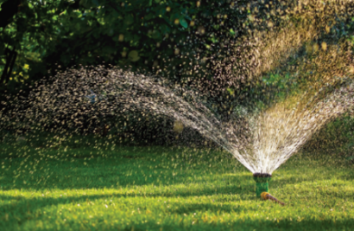
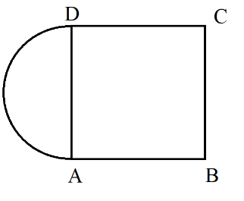
Fișă de lucru:
1.O stropitoare poate uda iarba aflată la o distanță de cel mult 5 m. Află suprafața care poate fi udată de stropitoare.
2.În figura alăturată este reprezentată un patinoar, unde ABCD este un pătrat cu latura de 8 m, iar arcul AD este un semicerc. Arată că suprafața patinoarului este mai mică decât 89,2 m².

Slide 16
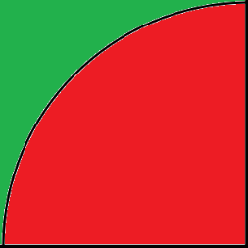
3. Ionel dorește să amenajeze grădina ca în figura de mai jos. Pe suprafața colorată cu roșu va planta flori, iar în suprafața colorată cu verde va pune gazon. Știind că ABCD este pătrat, iar arcele MN, NP, PR, RM provin din cercurile de centre A, B, C respectiv D și au raze de 2 m, stabiliți dacă suprafața plantată cu flori este mai mare decât cea plantată cu gazon.
D
R
C
M
P
A
N
B
$$A_{ flori }= {A }_{disc}$$
$$A_{ gazon }= {{A }_{pătrat }−A }_{disc}$$

Slide 17
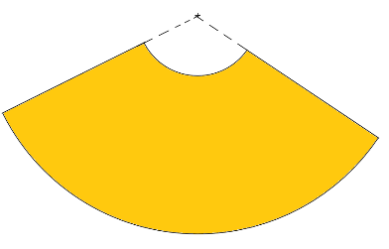
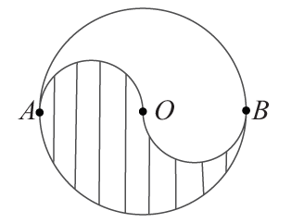
4.Ioana desenează pe hârtie tiparul unei fuste ca în imaginea alăturată. Dacă $≮AOB= {120}^{ o}$, AO = 81 cm, iar AC = 51 cm, de cât materia are nevoie pentru confecționarea fustei?
5.De o parte și de alta a diametrului AB din cercul de centru O și rază R = 6 cm se construiesc semicercurile de diametre OA respectiv OB. Determinați aria porțiunii hașurată.
6.O brățară are forma unui cerc de rază 4 cm. Pentru a micșora brățara, bijutierul scoate arcul de cerc AB cu măsura de 90°, unind apoi capetele A și B astfel încât să obțină un nou cerc. Determinați lungimea acestui cerc și aria discului cu aceeași rază.
^{O}
^{C}
^{D}
^{A}
^{B}

Slide 18
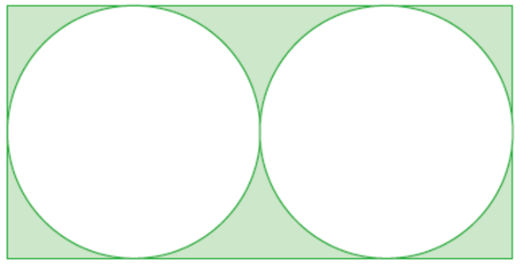
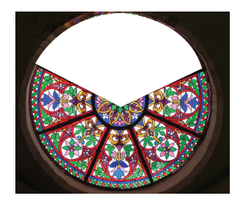
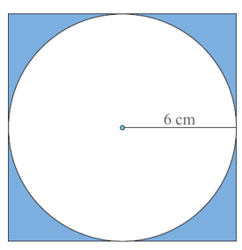
7.Grădina lui Victor are forma unui dreptunghi cu lățimea de 10 m și lungimea de două ori mai mare. În gradină se află două ronduri pe care au fost plantate flori, iar suprafața rămasă este acoperită cu gazon. Cele două cercuri sunt tangente exterior, iar laturile dreptunghiului sunt tangente celor două cercuri, ca în de mai jos. Arată că aria suprafeței plantate cu flori este mai mică de 160 m². Folosește faptul că 3,14 < $π$ < 3,15.
8.Un vitraliu neterminat are forma din imagine. Raza vitraliului este de 1,5 m. Calculează aria sticlei ce mai este necesară pentru finalizarea vitraliului.
9.Determină aria suprafeței colorate din figura de mai jos:

Slide 19
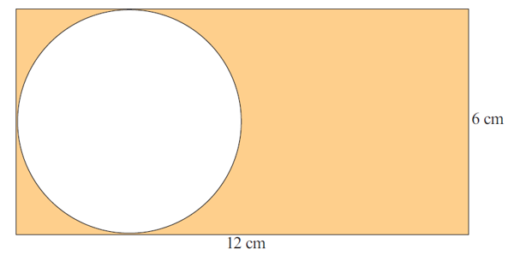
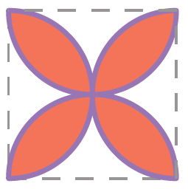
10.Determină aria suprafeței colorate din figura de mai jos:
11.În interiorul pătratului de latură 8 cm, cu centrul în mijlocul fiecărei laturi, se construiesc semicercuri, obținându‑se o floare. Aflați suprafața florii.

Slide 20
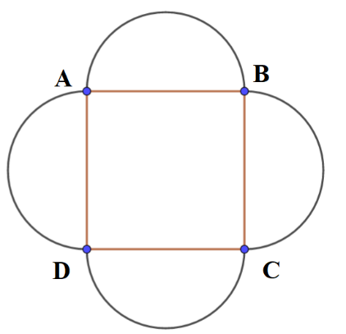
12.Pe o față de masă cu motive florale este desenată o ,,floare de mai’’: în centru, pătratul ABCD, cu AB = 2 cm și petalele 4 semicercuri. Arată că suptafața florii este mai mică decât 10,3 cm².

Slide 21
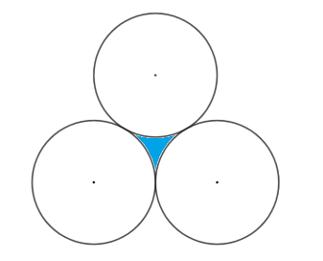
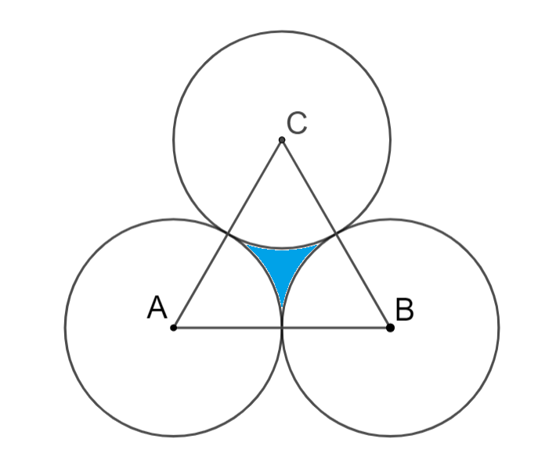
13.În figura de mai jos, cele trei cercuri au fiecare raza de 2 cm. Calculați aria porțiunii colorate cu albastru.

Slide 22
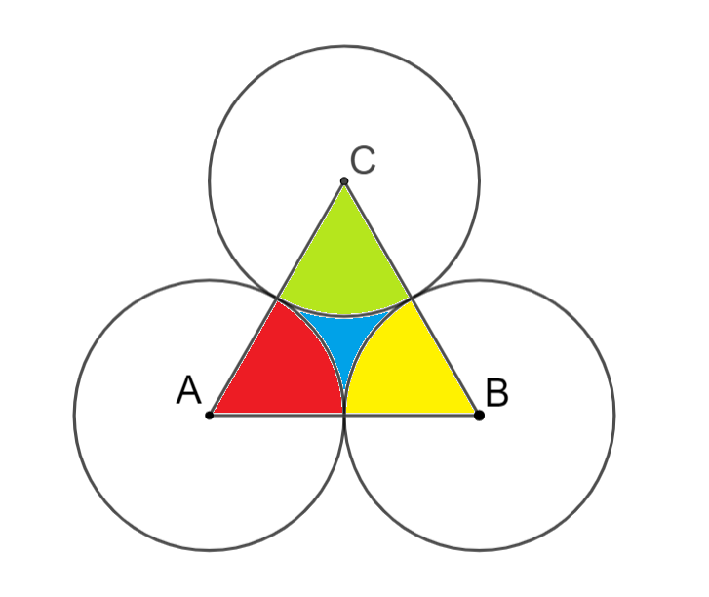
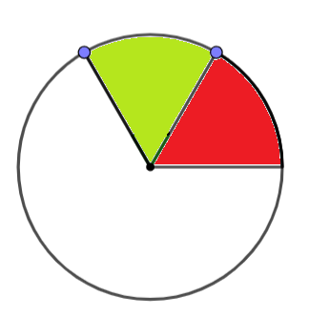
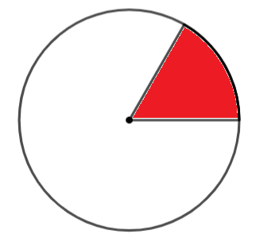
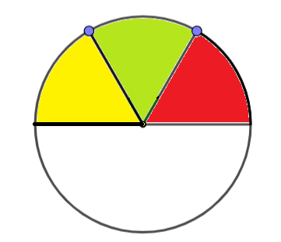
$$A_{ suprafață albastră }={A }_{∆ echilateral }−\frac{A_{disc}}{2}$$

Slide 23
Test – formular google
https://forms.gle/KBr7ouF4iN1SdJ1F6

Slide 24
E timpul să ne jucăm - Escape Room!
https://docs.google.com/presentation/d/1eSmWdAIfOTPJp27ZLiAOP9Da5wjhbhe5UBhikkWMWSA/preview?usp=sharing

Slide 25
Bibliografie:
- Sorin Doru Noaghi, Matematică. Manual clasa a VII - a, Editura Litera, Bucureşti, 2019
- Mihaela Singer, Matematică. Manual clasa a VII - a, Editura Sigma, Bucureşti, 2019
- Ion Cicu, Matematică. Manual clasa a VII - a, Editura Intuitext, Bucureşti, 2019
- Adrian Zanoschi, Matematică: Algebră, geometrie: clasa a VII – a, Seria Mate 2000⁺ Standard, Editura Paralela 45, Piteşti, 2020
- Dana-Maria Morar, Voichița Baicu, Jurnal de clasa a VII – a. Matematică, Editura Delfin, București, 2015
- https://www.geogebra.org/m/wsaxua4h

